Slide 1
『融客月报』
——私募股权投资市场（2020年2月）

Slide 2

募
募集数量大幅减少，
募集规模小幅上行。
投
投资数量小幅下降，
投资规模大幅收窄。
IPO
A股IPO节奏稳定，
其他退出数量骤减。
并
并购市场有所回暖，
并购规模小幅增加。
新三板
新三板摘牌放缓。

Slide 3

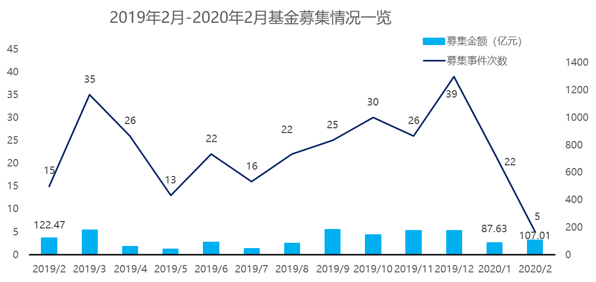
募集
募集数量大幅减少
77.27%
2月仅发生5起基金募集事件，募集资金共计107.01亿元，基金募集数量较上月大幅减少，减少至个位数，募集规模小幅提升。具体数据方面，募集数量环比下跌77.27%，同比下跌66.67%；募集规模环比增加22.11%，同比减少12.62%。
募集事件数量
22.11%
募集事件规模

Slide 4
募集
募集市场表现低迷
2月成长型基金募集事件4起，募资总额27.01亿元，并购型基金1起，募集总额80.00亿元。募资规模总体环比下行50.71%。
Notes:
山鹰纸业发布公告，公司全资子公司山鹰资本公司全资子公司山鹰资本与浙江农银凤凰投资管理有限公司（以下简称“农银凤凰”）共同发起设立浙江农银凤凰绿色环保浆纸并购合伙企业（有限合伙）。山鹰纸业拟出资25亿元。
并购基金主要以股权投资形式投向原生纸浆、再生纸浆、工业用纸、生活用纸、卫生用品、纸质包装等造纸产业链上下游领域，

Slide 5
投资
投资数量及规模双双下行
2月PE/VC市场投资事件共计168起，环比减少13起。融资总额为145.73亿元人民币。分行业来看，2月投资事件仍主要集中在信息技术行业，案例共计109起，共融资87.34亿元。

Slide 6
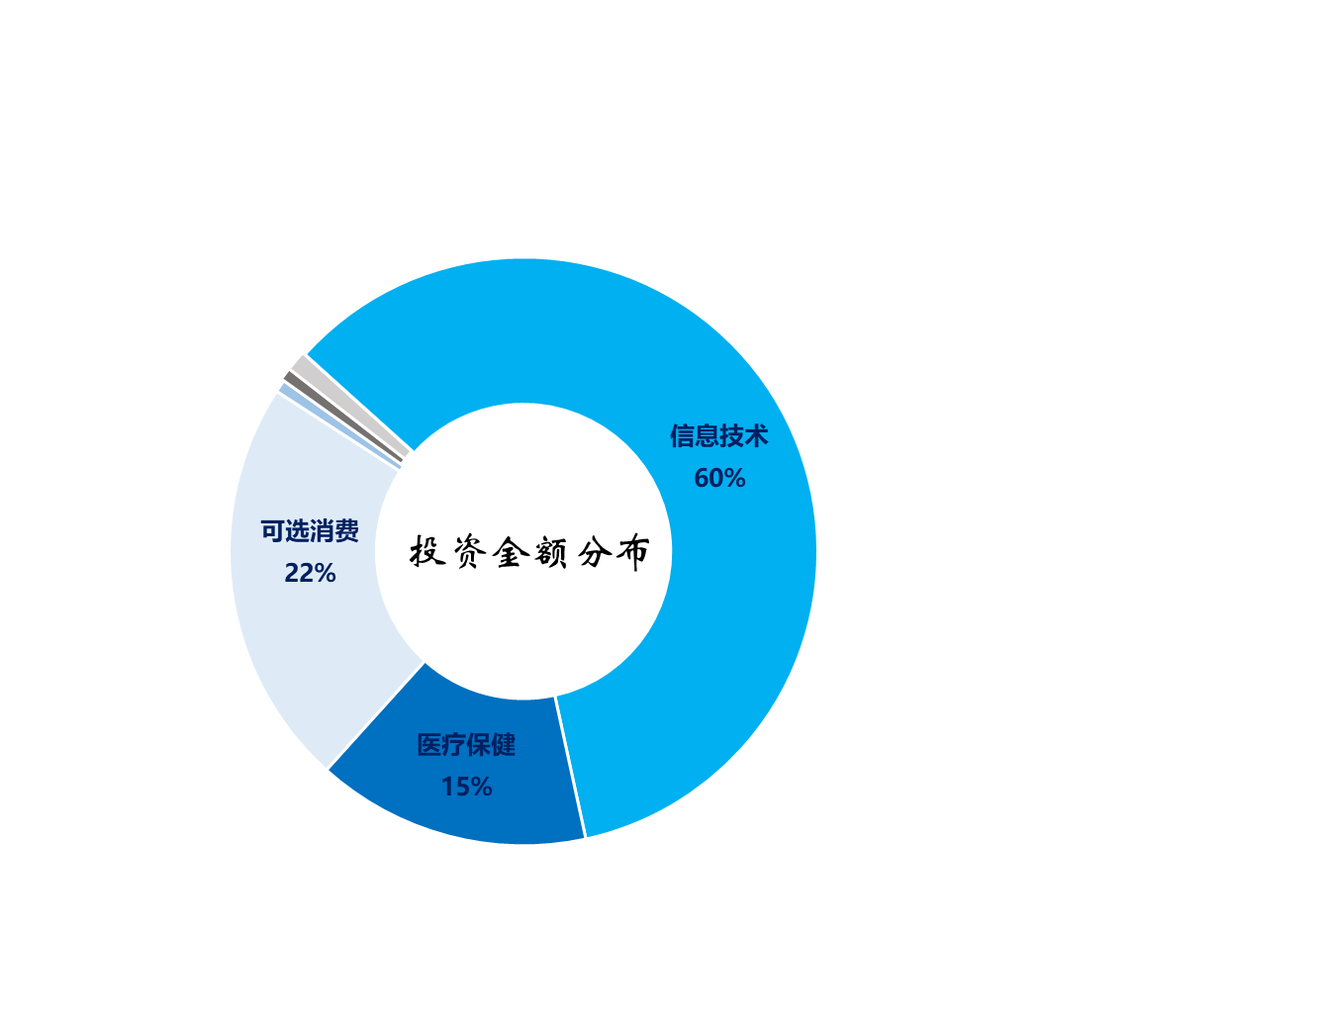
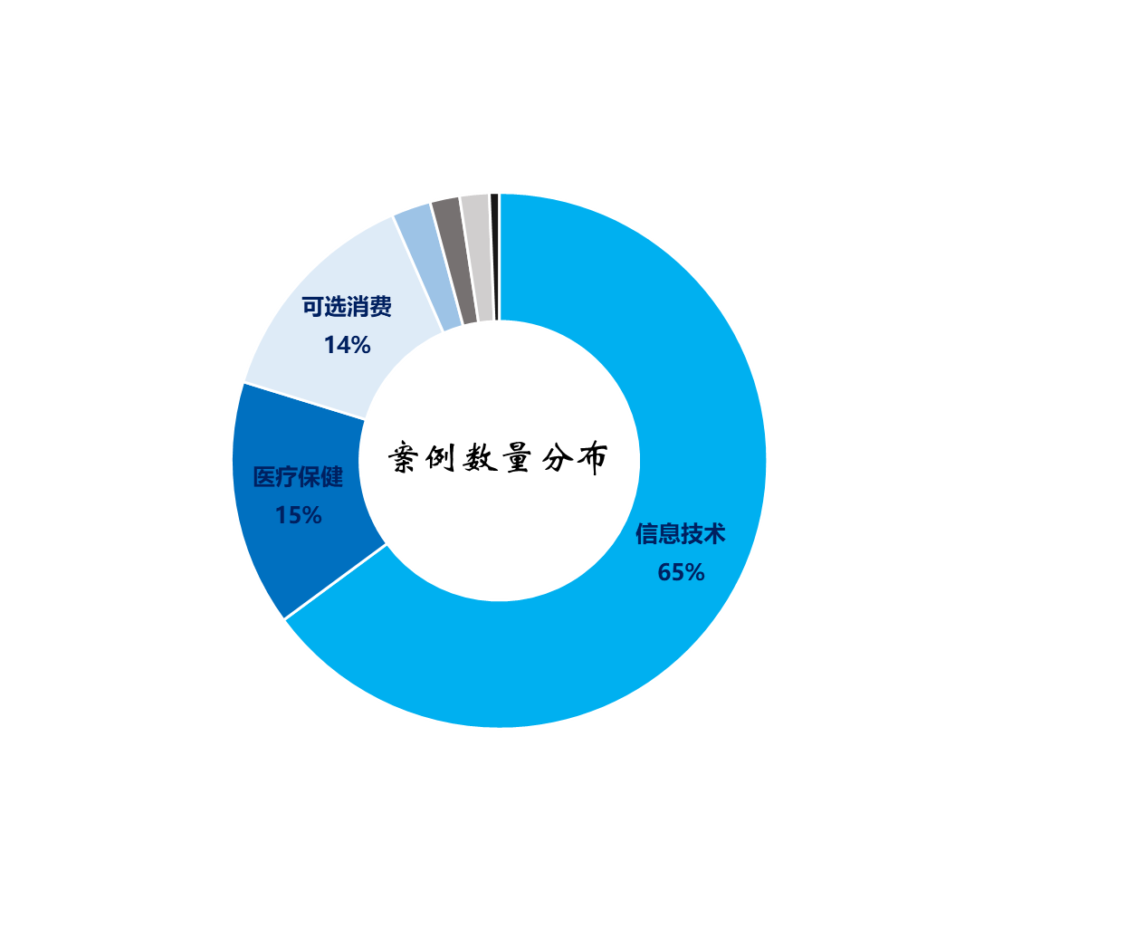
投资
分行业融资案例及金额分布情况
2月受疫情影响投资市场继续降温。科技、医疗及消费仍为热门投资领域，从投资规模来看，各行业投资金额分布与数量分布基本一致。
Notes:
金融87%主要为恒丰银行1000亿

Slide 7
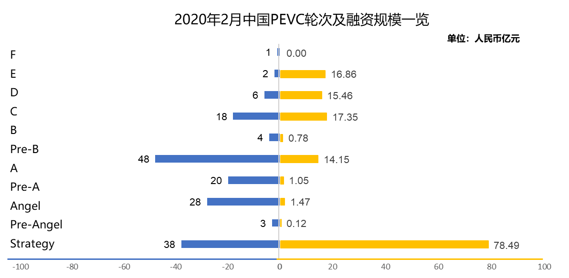
投资
按融资轮次来看，2月融资事件发生最多的是A轮，共计发生48起。
按融资金额来看，2月融资金额最多的是战略轮,总融资额为78.49亿元。

Slide 8
投资
重要投资事件
融资规模前列
融资规模
融资轮次
1
壹米滴答：壹米滴答供应链集团有限公司萌芽于2015年3月，是一家集物流全链条服务于一体的综合型物流企业，包括快递、快运、供应链、金融等各项服务，致力于成为中国物流行业的领导者。
投资方：未披露
10亿人民币
D
2
北海康成：北海康成创立于2012年，是专注于首创罕见病药物的创新平台型医药科技公司。同时公司还是生物药“药品上市许可持有人制度（MAH）”的第一批实践公司。
投资方：元明方圆基金、药明康德、泰格医药等
9800万美元
D
3
全景医学：全景医学影像诊断中心是致力于疑难病诊断的专业医疗机构。作为精准影像的先行者，深度健检的实践者、专属医疗的提供者，全景医学影像以精准影像诊断为主要技术支撑。
投资方：凯辉资本、源星资本、泰达科技等
6亿人民币
B
市场关注
1
叮咚课堂：叮咚课堂是一款为5-10岁的儿童量身打造的少儿英语AI课堂，它基于图像识别、自然语言处理等AI 技术，模拟真人美国教师，创建互动教学场景课堂。
投资方：襄禾资本、创世伙伴资本、险峰长青等
未披露
B
Notes:
中车产投最新募资34亿人民币 混改引入5家战略投资者

Slide 9
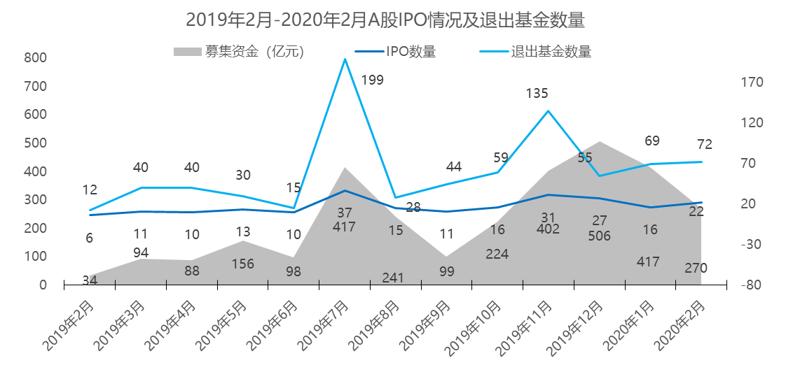
IPO及退出
A股、港股IPO情况
2月IPO数量较1月有所回升，A股共有22家公司上市，其中科创板上市企业共12家。IPO节奏基本保持稳定。募集总额269.99亿，其中科创板总募资额为182.11亿，上市退出基金共计72支；港股2月仅有2家企业上市交易，总募集资金2.5亿港元，两家公司分别为富石金融及澳达控股，首发募资总额均为1.25亿港元。
Notes:
1月上市16家，科创板9家
港股1家，九毛九，22亿

Slide 10
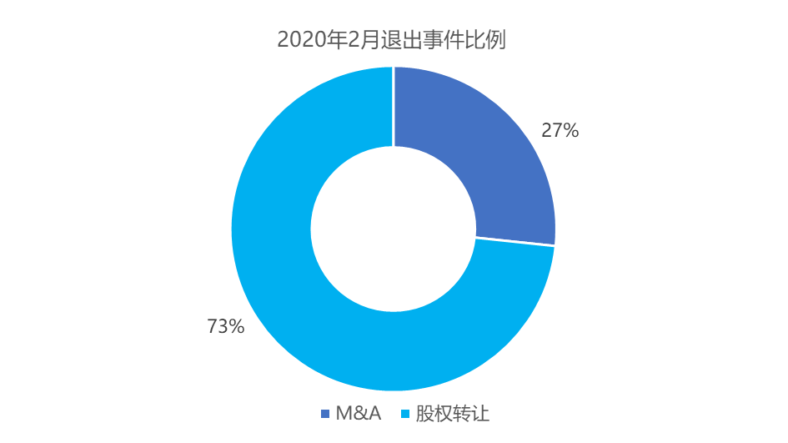
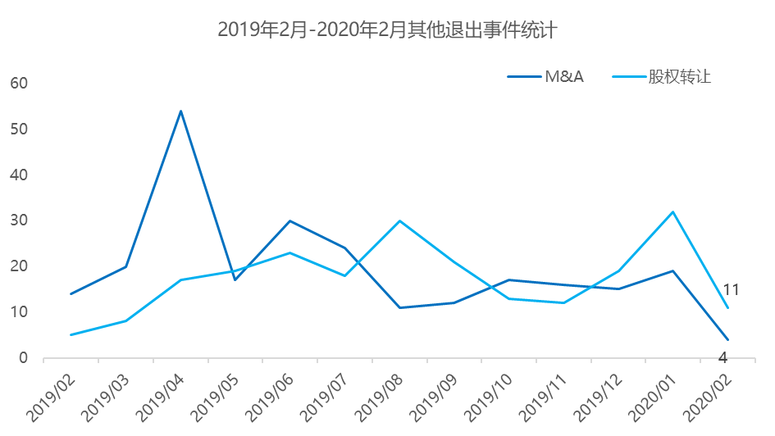
其他退出情况
基金退出情况
2月共有15个基金产品通过其他方式实现退出，较1月大幅减少，其中4个产品通过M&A途径完成退出，11个产品通过股权转让方式退出。M&A及股权转让退出较上月均大幅减少。

Slide 11
并购
上市公司并购事件
2月上市公司并购事件共计74起，涉及规模总计298.05亿元人民币，其中，董事会预案的2家，进行中的6家，达成转让意向的有10家，已经签署转让协议的11家，股东大会通过的2家。较1月并购数量有所下降，规模基本持平。
Notes:
1月91起 208.44亿元
董事会预案64
进行3
达成转让意向5
签署协议10
大会通过1
完成8

Slide 12
上市公司并购非上市公司规模前五
Notes:
1.招商公路（001965）2月19日晚间公告，拟参与竞拍浙江公路资产包项目，具体包括诸永公司100%股权、杭宁公司64.056%股权、嘉兴公司100%股权。三项目股权整体打包拍卖，起拍价为75.66亿元。
2.本公司将收购Ali JK ZNS Limited（为阿里巴巴控股为持有目标业务而根据英属维尔京群岛法律注册成立之间接全资离岸控股公司）之全部股权
3.关于全资子公司收购延锋汽车内饰系统有限公司30%股权的议案,华域汽车旗下的延锋公司与原美国江森自控（现为安道拓）于2015年完成全球汽车内饰业务重组，并设立延锋内饰。
4.万丰奥威拟用24.18亿元现金从控股股东手上购买通用航空资产，实现从汽车零部件跨界进入通用航空业。6.80亿元用来购买万丰飞机商誉
5.易事特（300376.SZ）、爱康科技（002610.SZ）都曾有意收购宁波宜则。筹划一年多时间，2月20日晚间，爱康科技表示，终止收购宁波宜则100%股权。此次为隆基股份一些海外产能的布局

Slide 13
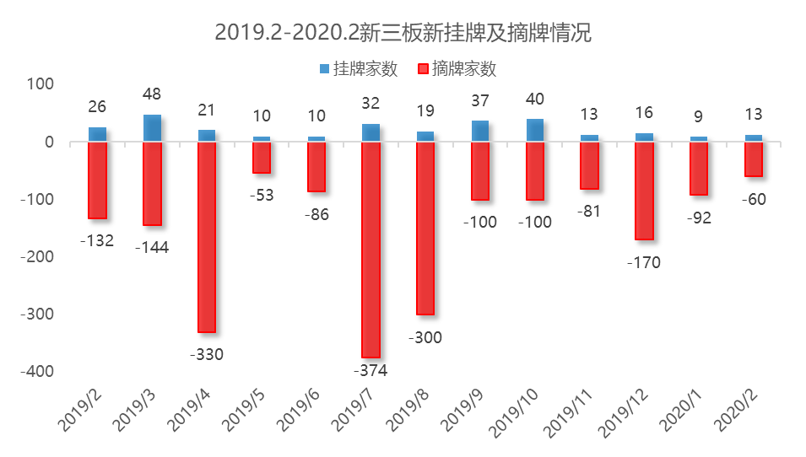
新三板
新三板市场概况
挂牌企业总数
市场分层分布
转让方式分布
8159
664
8155
668
8823
家
集合竞价
做市
-47
基础
创新
转板摘牌6家，为首都在线、新锐股份、森鹰窗业、博汇股份、西域旅游及金田铜业。
Notes:
8953

Slide 14
科创板2月总市值变化情况

Slide 15
科创板2月总市值变化情况

Slide 16
科创板2月总市值变化情况

Slide 17
2月小结
募投市场低迷，数量双双减少
2月募投市场较仍较为低迷，1月底春节假期叠加新冠疫情爆发，资本市场不确定性增加，多数投资机构看空，价值投资者风险偏好明显降低。2月基金募集数量较1月出现大幅下滑，仅有5起，募资规模环比上升22.11%。2月投资事件也明显减少，主要原因便是新型冠状病毒肺炎疫情的大规模爆发及蔓延。从投资结构来看，本月信息技术仍为投资者最为青睐的行业。
IPO节奏稳定，并购数量减少
2月A股IPO上市数量较1月小幅回升，共有22家公司上市，募集总额269.66亿元；港股2月仅有2家企业上市交易，总募集资金2.5亿港元。疫情防控期间，IPO受理审核及许可工作通过网络办公、电话、电子邮件等非现场方式进行沟通交流，相关工作正常推进，新股常态化发行不受影响。新三板改革有序推进，精选层连续挂牌一年以上的的新三板挂牌公司将可申请转板，新三板市场活力有望提升。受新冠肺炎疫情影响，并购市场有所放缓，并购事件继续减少。
随着新冠肺炎在全球继续蔓延，二级市场震荡加剧，势必会对一级市场造成一定的影响，相关投资及并购也将变得更加谨慎。

